Slide 1
Laboratorio di Circuiti Elettrici
Esercizio#4 - LTSpice

Slide 2
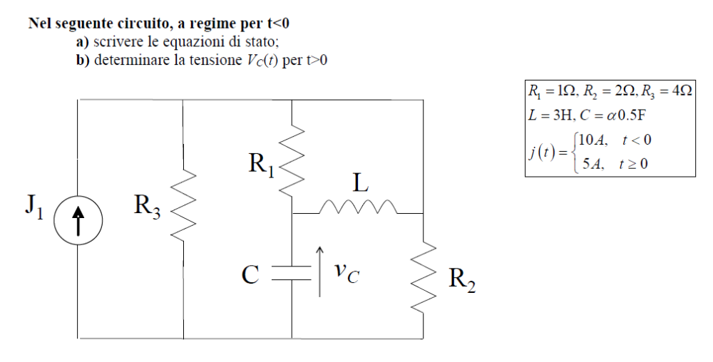
Esercizio 4
Transitorio del secondo ordine (prova intracorso PIE2 13/4/2018)

Slide 3
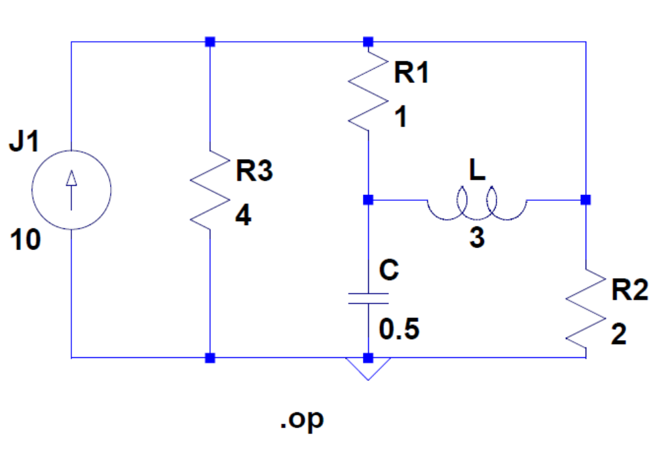
Esercizio 4
Trovare la soluzione di regime per t<0 e per t>0 con LTSpice
  Servono tutte le variabili di stato…

Slide 4
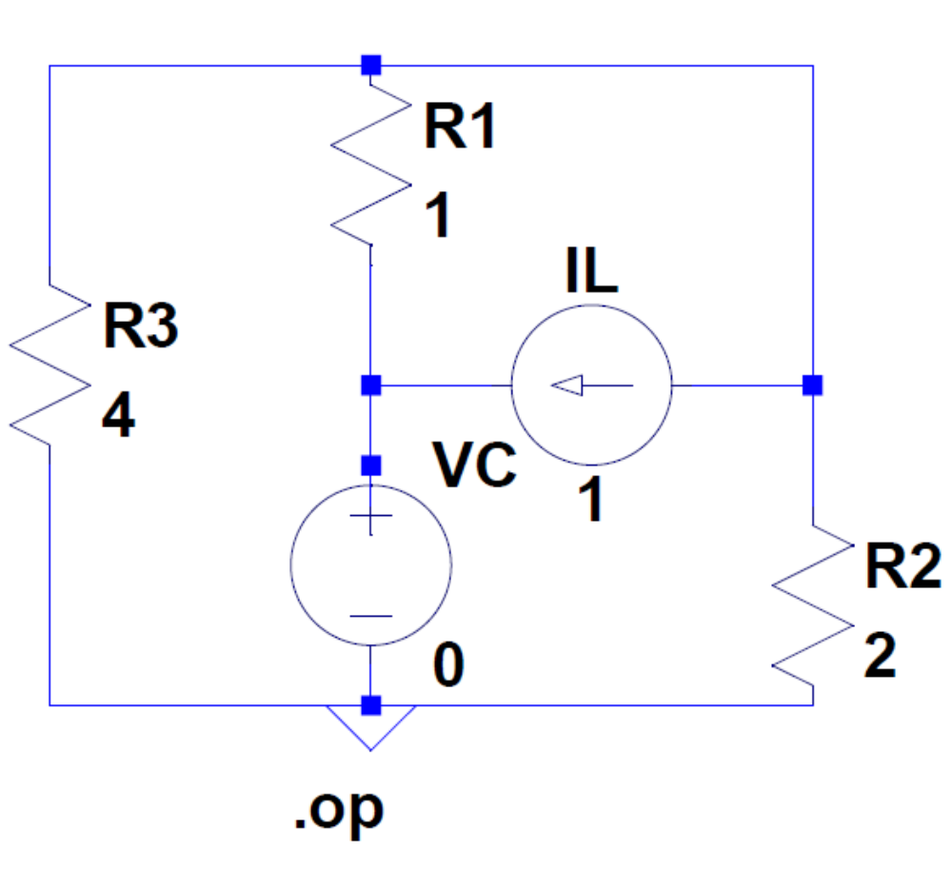
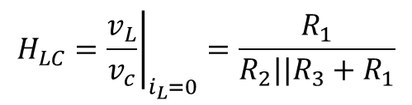
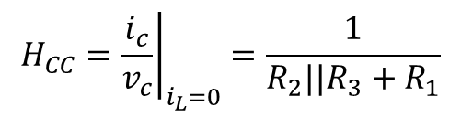
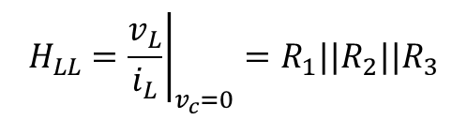
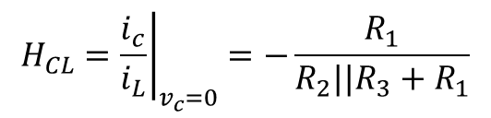
Esercizio 4
Trovare la matrice ibrida ai morsetti di L e C con LTSpice
$$H_{CC}={\left.\frac{i_{c}}{v_{c}}\right|}_{i_{L}=0}=\frac{1}{R_{2}||R_{3}+R_{1}}$$
$$H_{LC}={\left.\frac{v_{L}}{v_{c}}\right|}_{i_{L}=0}=\frac{R_{1}}{R_{2}||R_{3}+R_{1}}$$
$$H_{CL}={\left.\frac{i_{c}}{i_{L}}\right|}_{v_{c}=0}=−\frac{R_{1}}{R_{2}||R_{3}+R_{1}}$$
$$H_{LL}={\left.\frac{v_{L}}{i_{L}}\right|}_{v_{c}=0}=R_{1}||R_{2}||R_{3}$$

Slide 5
Esercizio 4
Trovare le frequenze naturali della rete come autovalori della matrice dinamica tramite Matlab e stimare la durata del transitorio
A=-[...
H(1,1)/C H(1,2)/C
H(2,1)/L H(2,2)/L];
e=eig(A)

Slide 6
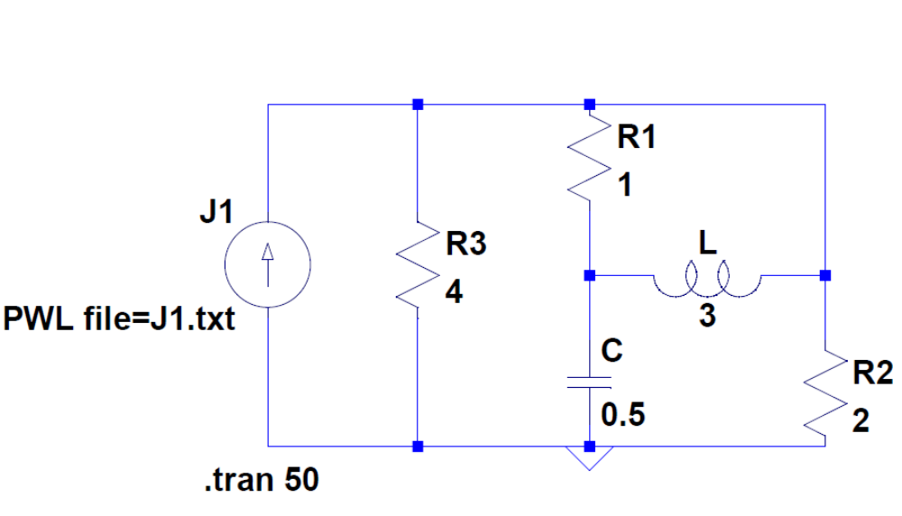
Esercizio 4
Studiare la rete in transitorio con LTSPice
  Costruire il file J1.txt in Matlab sulla base della stima fatta sulle frequenze naturali

Slide 7
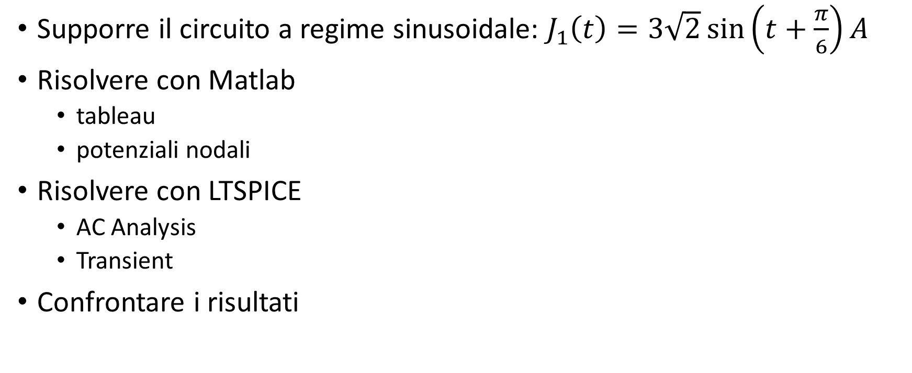
Esercizio 4 – seconda parte
Supporre il circuito a regime sinusoidale: $J_{1}\left(t\right)=3\sqrt{2}\sin\left(t+\frac{π}{6}\right)A$
Risolvere con Matlab
  tableau
  potenziali nodali
Risolvere con LTSPICE
  AC Analysis
  Transient
Confrontare i risultati

